Slide 1


2023 스마트 팩토리
컴퓨터 제조 공장 프로그램
2조
김기종
오동용
김상훈
김관우
ⓒSaebyeol Yu. Saebyeol’s PowerPoint

Slide 2

목차
01
프로젝트 목표
02
기획 및 설계
03
공정 과정
04
개선 및 보완과정

Slide 3

「
#Part 1,
」
프로젝트 목표
ⓒSaebyeol Yu. Saebyeol’s PowerPoint

Slide 4

Part 1.
프로젝트 목표
컴퓨터 제조 공장 프로그램
컴퓨터 제조 공장 프로그램은 공장 내에서의 효율적인 컴퓨터 제조 및 관리 프로세스를 자동화하고 최적화하는 것입니다. 이를 통해 생산성 향상과 오류 감소, 원활한 공정 흐름을 구축하여 고객들에게 고품질의 컴퓨터를 제공하는 것을 목적으로 합니다.
컴퓨터 제조 공장 프로그램은 생산 과정을 최적화하고 효율적으로 관리함으로써 고품질의 컴퓨터를 생산하고 배송하는 과정을 목표로 지향합니다.

Slide 5

#Part 2,
기획 및 설계
ⓒSaebyeol Yu. Saebyeol’s PowerPoint

Slide 6
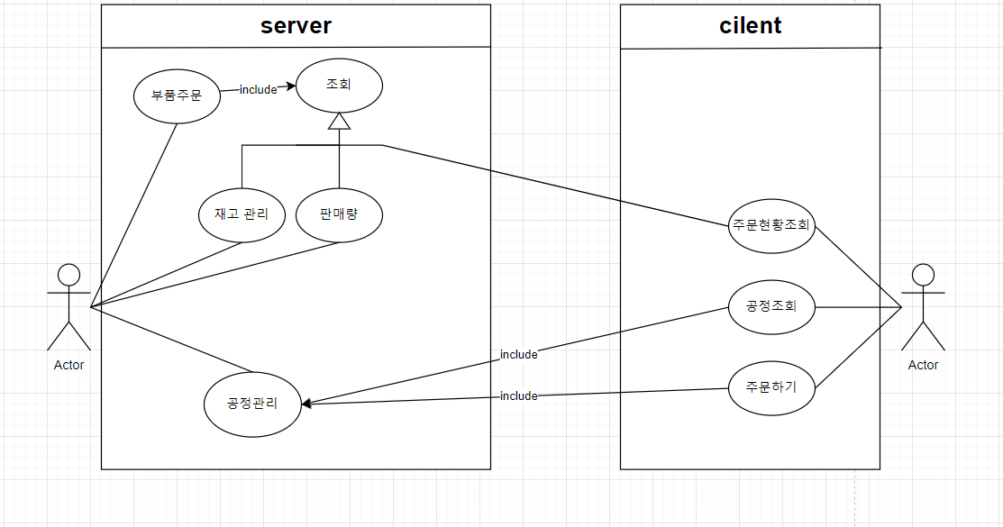
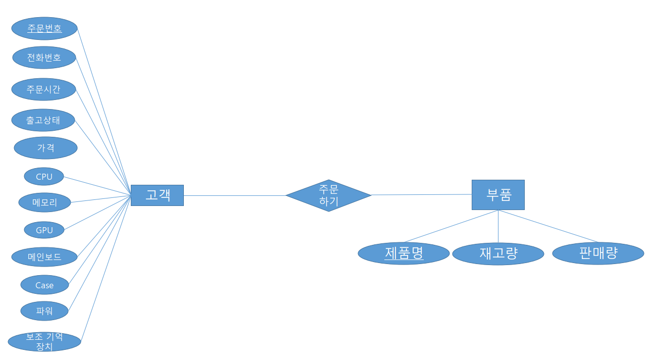
Part 2.
기획 및 설계
1
2
유스케이스 다이어그램
E-R 다이어그램

Slide 7
Part 2.
기획 및 설계
1
주문 정보 Oracle Database 연동
컴퓨터 부품 테이블 구성
2
관리자를 클라이언트로 구성하고 공장을 서버로 구성하며 Json 통신으로 주문기능 구현
3
Database 테이블을 비교에 용이하게 차트를 이용하여 시각화
4
컴퓨터 공정의 전반적인 흐름을 애니메이션으로 구현

Slide 8
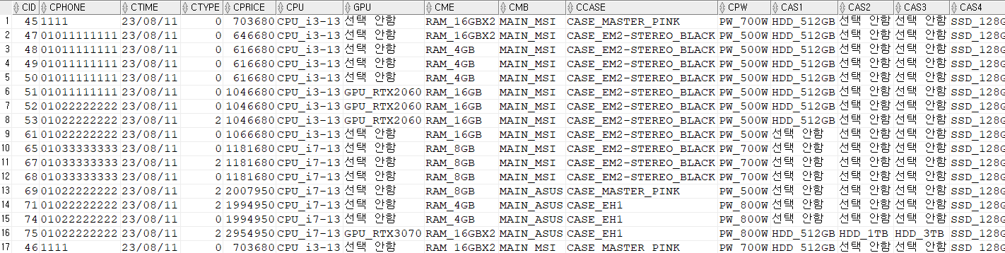
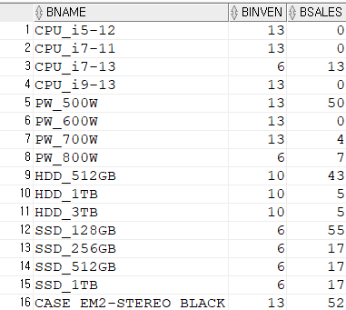
Part 2.
기획 및 설계
Customer DB
Bupum DB

Slide 9


#Part 3,
공정 과정
ⓒSaebyeol Yu. Saebyeol’s PowerPoint

Slide 10
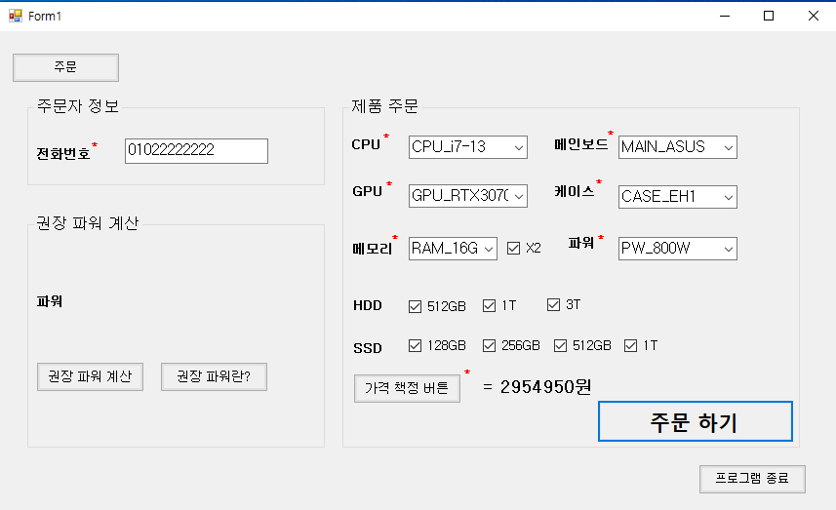
Part 3.
공정과정
주문 클라이언트
소제목을 입력하세요

Slide 11
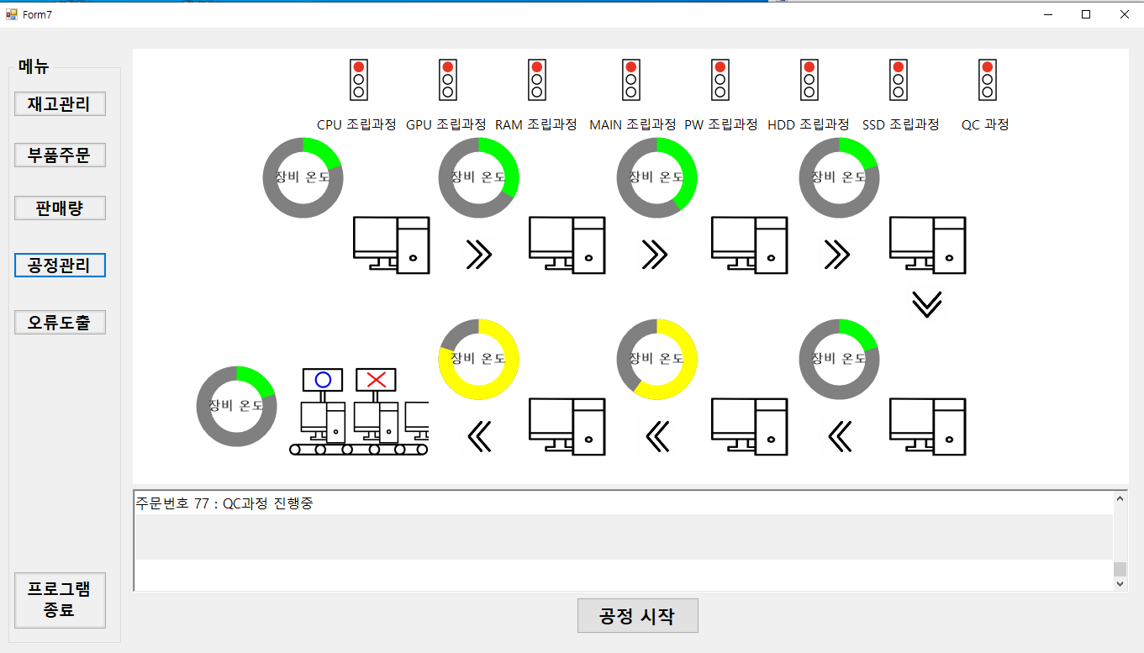
Part 3.
공정과정
공정 과정
소제목을 입력하세요

Slide 12
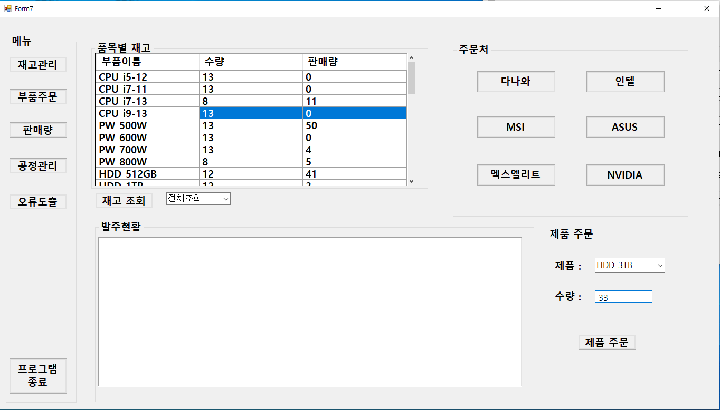
Part 3.
공정과정
부품 주문
소제목을 입력하세요

Slide 13
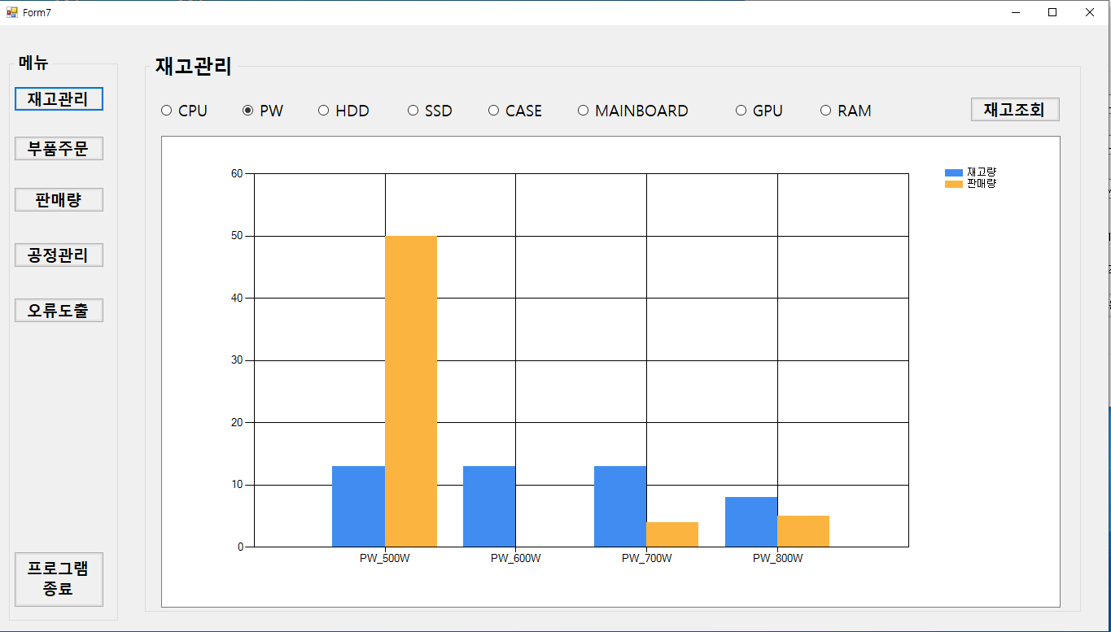
Part 3.
공정과정
재고 관리
소제목을 입력하세요

Slide 14
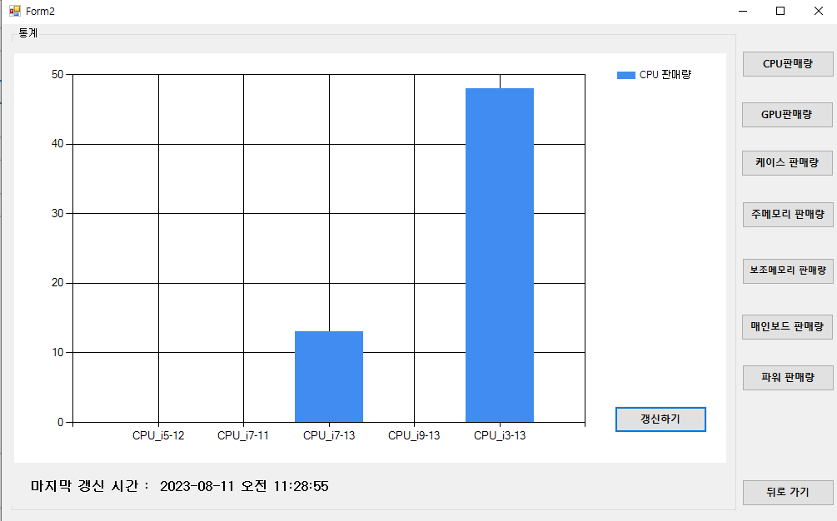
Part 3.
공정과정
판매량
소제목을 입력하세요

Slide 15
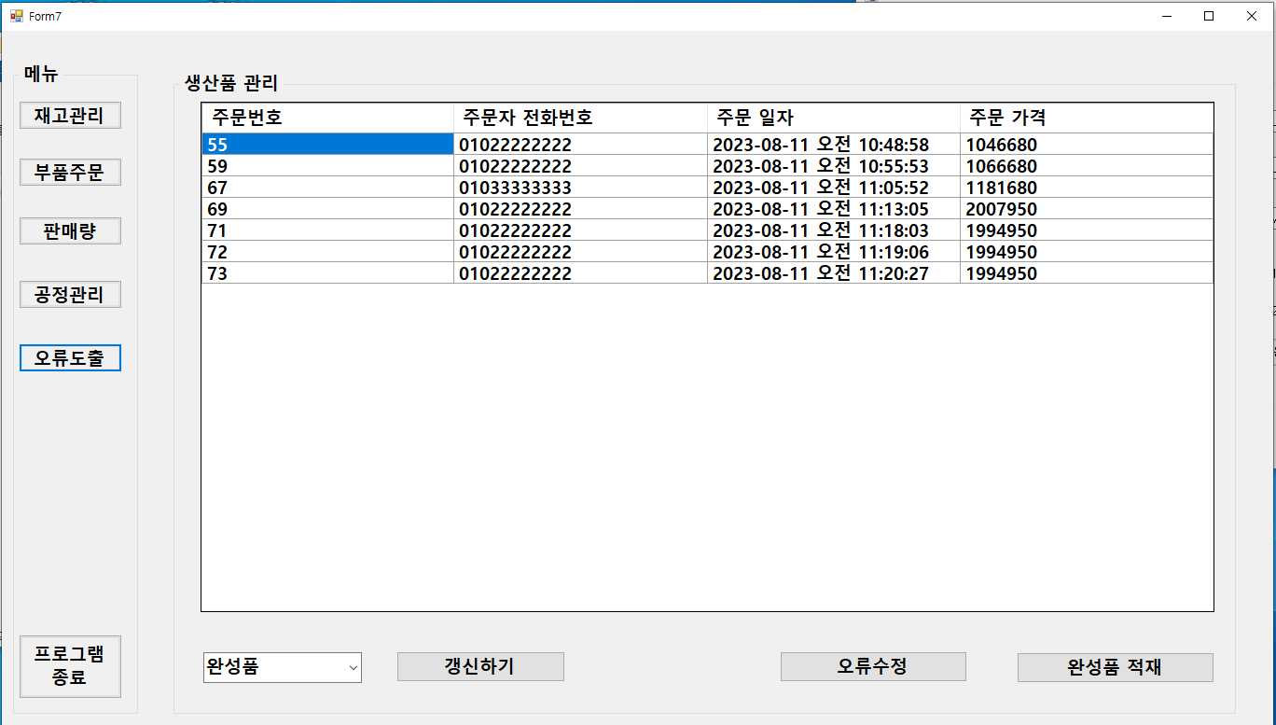
Part 3.
공정과정
오류 검출
소제목을 입력하세요

Slide 16
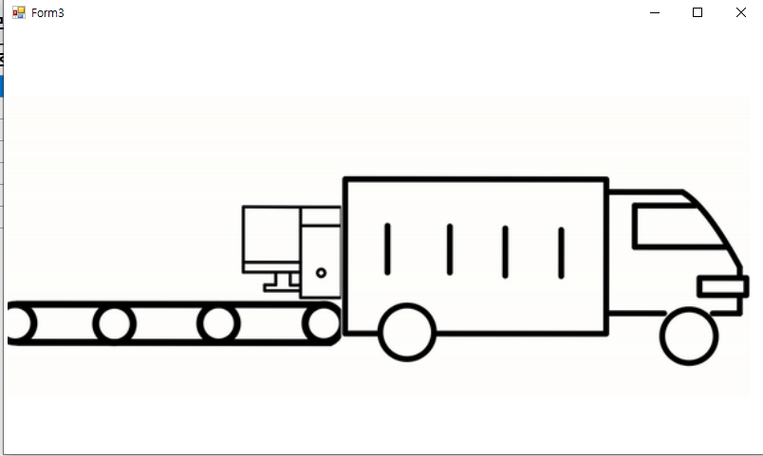
Part 3.
공정과정
완성품 적재
소제목을 입력하세요

Slide 17


#Part 4,
「
」
개선 및 보완 과정
ⓒSaebyeol Yu. Saebyeol’s PowerPoint

Slide 18



Part 4
개선 및 보완 과정
1. 코드 최적화
깔끔하고 최적화된 코드는 버그를 찾고 수정하기 쉽습니다. 코드가 더 읽기 쉽고 이해하기 쉬우면, 개발자들은 빠르게 문제를 해결후 새로운 기능을 추가할 수 있습니다.
2. UI 개선
사용자 친화적인 디자인과 직관적인 사용자 경험을 제공함으로써 사용자들이 제품이나 서비스를 더 쉽게 이해하고 사용할 수 있게 도와줍니다. 이는 사용자 만족도를 크게 향상시킵니다.
3. 주문 조회 기능 추가
사용자들은 자신의 주문 내역을 쉽게 확인할 수 있으므로 주문 상태와 세부 정보를 빠르게 접근할 수 있습니다. 이는 사용자들이 주문을 추적하고 관리하는 데 도움을 줄 것입니다.

Slide 19
감사합니다.

